Slide 1
Gatti batesoniani
Lezioni da una pandemia
Maria Laura Scarino
Vacanza –studio Circolo Bateson
Hotel «La Bastia» Soriano nel Cimino
29 agosto-3 settembre 2022

Slide 2
I quasi tre anni di pandemia che abbiamo vissuto dal 2019 a oggi…
…potrebbero diventare una opportunità pazzesca per cercare di modificare la nostra EPISTEMOLOGIA?

Slide 3
Le mie piccole maestre e i miei miei piccoli maestri
Dal maggio 2020 a oggi, circa dieci gatti, in formato variabile, sono diventati gli abitanti di un Casaletto con podere a Sant’Eutizio, frazione di Soriano nel Cimino, dove ho passato con mia sorella più di un mese dopo la fine della prima quarantena…
Nerina del buio, Bibì, Romoletto, Bibò, Griso, Zerlina

Slide 4
Come pensano i gatti?
Griso

Slide 5
Per capirci dobbiamo rinunciare
a usare le parole…

Slide 6
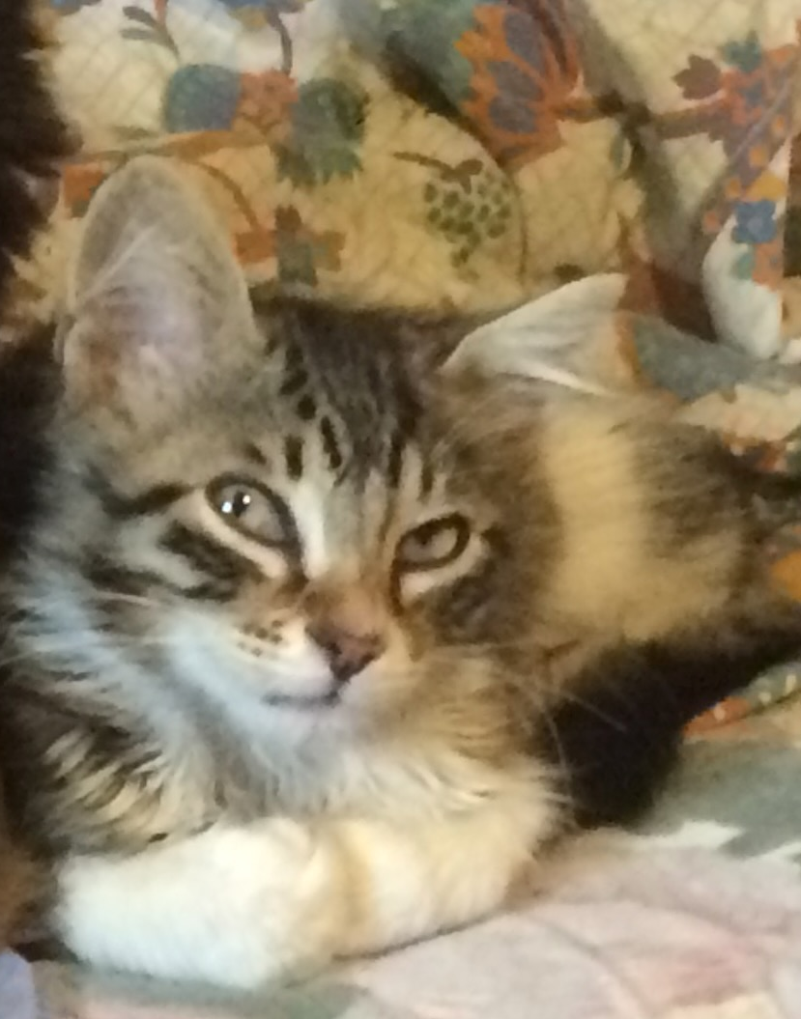
E… A CHE COSA
pensano ?
Romoletto

Slide 7
Per i gatti del Casaletto non c’è stata nessuna pandemia…
ecco un buon esempio di…
«doppia descrizione»!

Slide 8
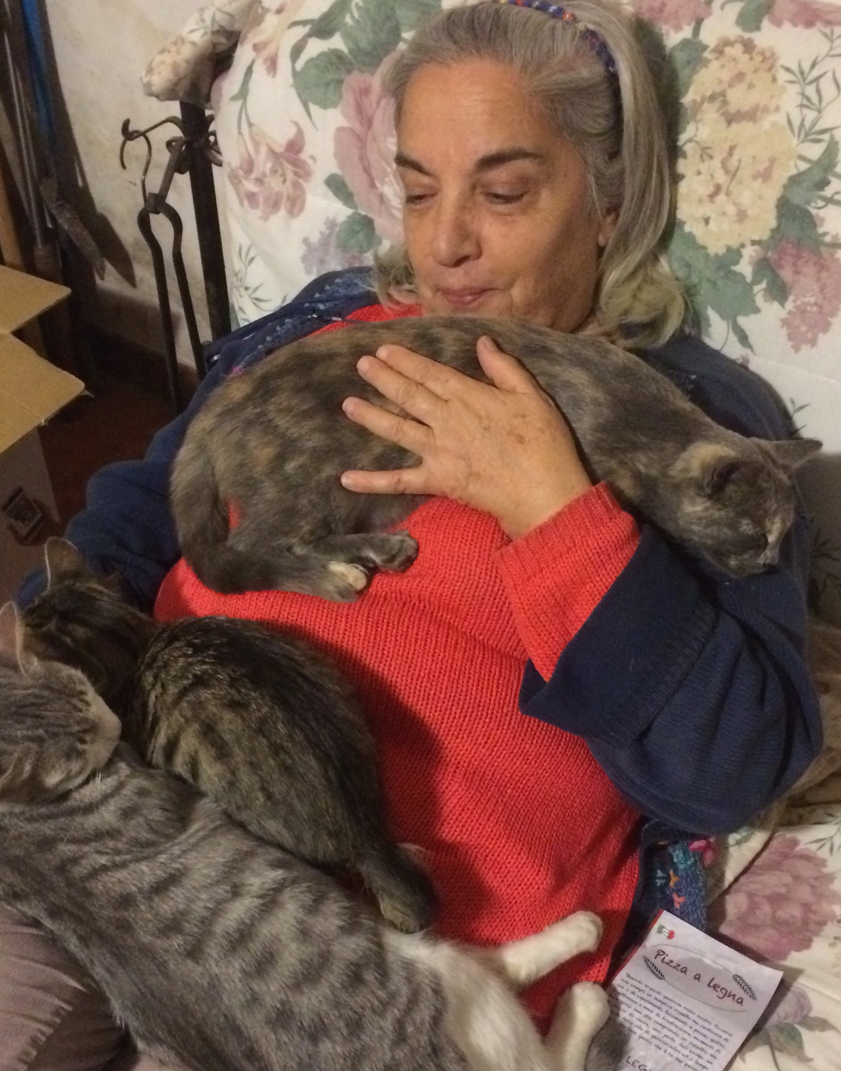
E come è fatta
la nostra
RELAZIONE ?
Griso, Romoletto, Zerlina e Laura

Slide 9
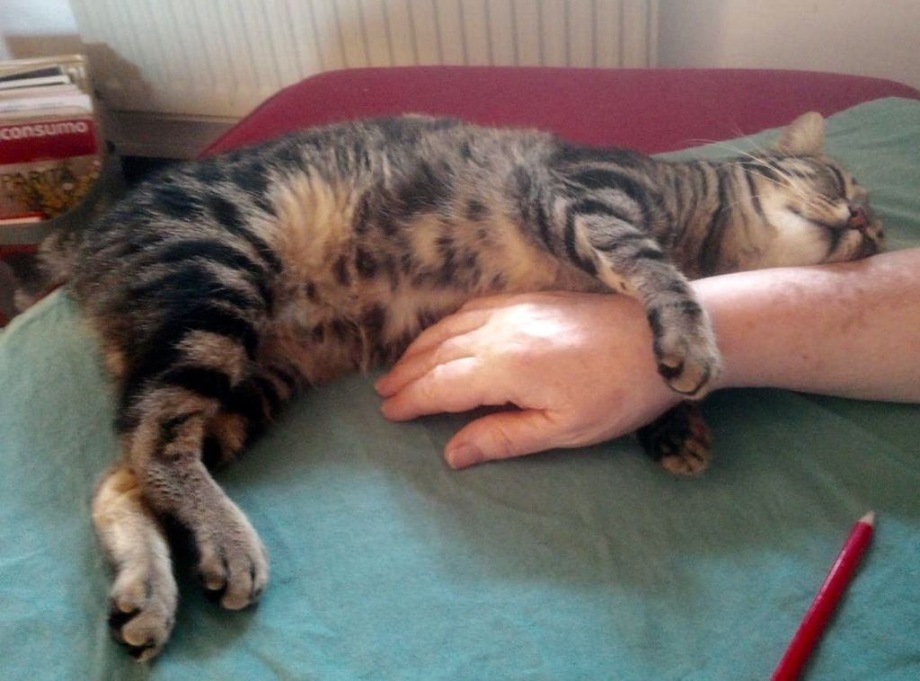
Pusheen e Daniela

Slide 10
E come è fatta la LORO relazione?
Griso e Romoletto

Slide 11
Senza parole, intessiamo con loro relazioni
a volte molto profonde e significative
Senza parole, anche loro si mettono in relazione con noi,
in modi molto diversi
Al di là della relazione che hanno con noi umani, sono
costantemente in relazione tra di loro
Ho imparato che dovevo:
Imparare a osservarli e non agire
Essere attenta agli «inviti di relazione» da parte loro
Rispettare il loro modo di comportarsi, anche se non lo capivo

Slide 12
The major problems in the world are
the result of the difference between
how Nature works
and the way people think
Gregory Bateson

Slide 13
L’osservazione degli animali non umani può avvicinarci di più
al modo in cui «la Natura pensa?»
La differenza cruciale è che per comunicare con loro
dobbiamo abbandonare il linguaggio verbale
Ma possiamo comunicare in modo fortemente emotivo, il che è molto importante
In altre parole, possiamo capirci ma dobbiamo usare altri sistemi…
Questo potrebbe aiutarci nel cambiamento di epistemologia e
a «navigare nell’incertezza senza perderci troppo»(Vincent Kenny) ?

Slide 14
Ci vuole molto tempo e una intensa
esperienza per disfare
ciò che abbiamo imparato
Gregory Bateson

Slide 15
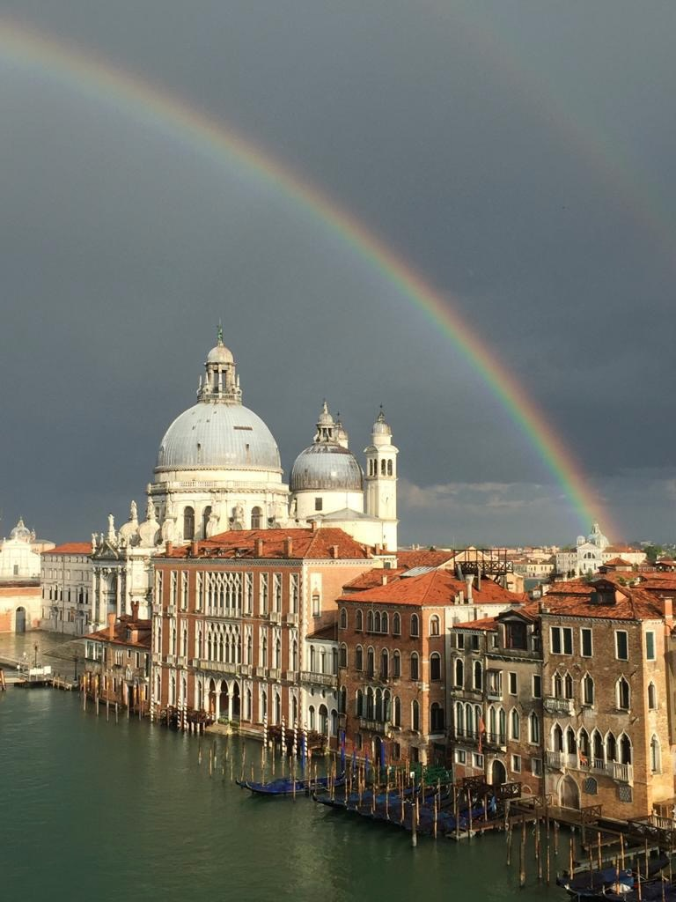
Questo tempo di pandemia è stato una «intensa esperienza»
per tutte e tutti noi, per tutto il mondo…
Avremo abbastanza tempo per «disfare ciò che abbiamo imparato»?
Venezia, Canal Grande e chiesa della Salute, 30 Aprile 2020

Slide 16
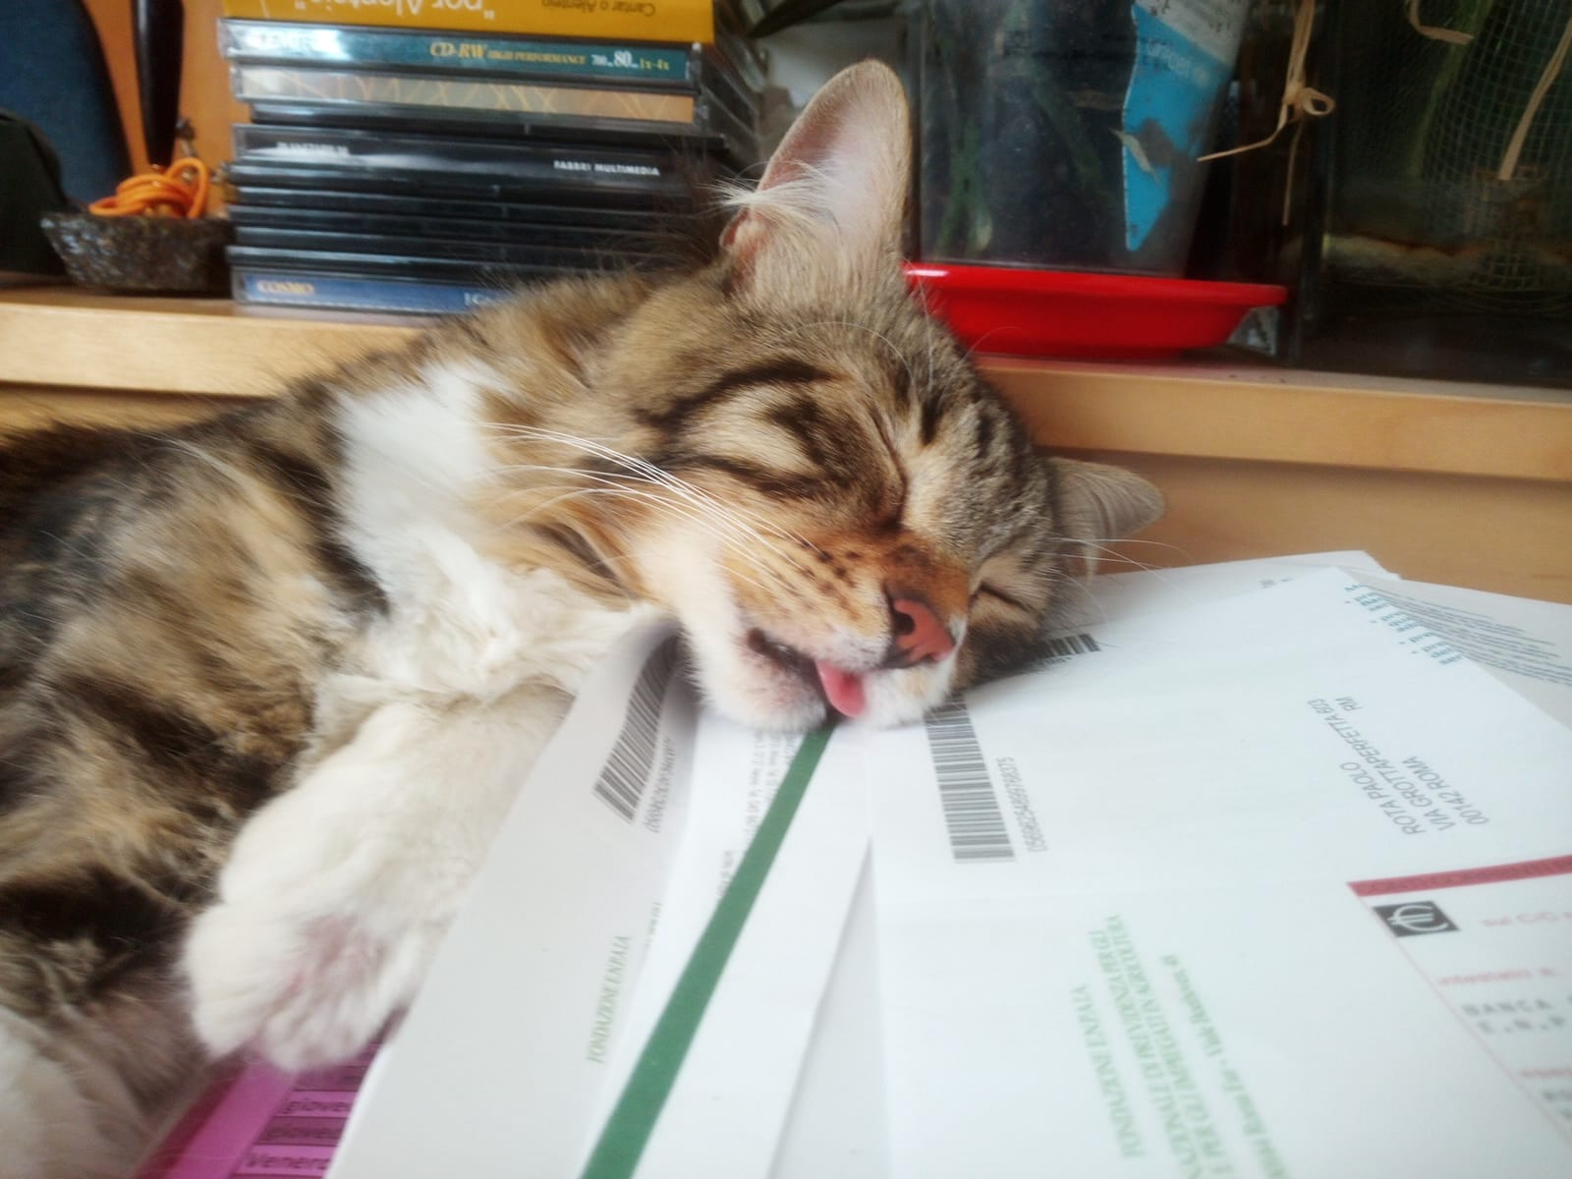
Grazie per l’attenzione!
Romoletto

